Slide 1

主题：论当今社会的网络经济发展
第一部分：由双十一视角看网络经济的迅速发展
第二部分：网络经济的优势所在
第三部分：网络经济的弊端
第四部分：总结，看网络经济的利弊及解决措施
法学院
蔡茜光 22120126
洪海怡 22120121
薛轶男 22120124
董亚琼 22120122

Slide 2


双十一
你为祖国经济做贡献了么？

Slide 3

双十一
你hold住了么？

Slide 4


但愿人长久，光棍不再有
11.11
我们
到底
为什么
疯狂网购

Slide 5

价格让你心动？

Slide 6




广告的狂轰滥炸？

Slide 7


还是追逐潮流，不甘落后？
大家都在抢

Slide 8


还是网购的方便快捷？

Slide 9

还是因为？？单身？？

Slide 10
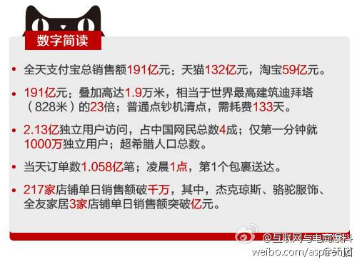
无论是什么
这种网络经济已成为一种发展潮流。

Slide 11
美国作家凯文・凯利曾出过这样一本关于介绍网络经济的十个新游戏规则的书。
蜜蜂比狮子重要
造山比登山重要
级别比加法重要
空间比场所重要
网络经济
的十种策略
普及比稀有重要
流动比平衡重要
免费比利润重要
关系比产能重要
网络比公司重要
机会比效率重要
made by 洪海怡

Slide 12
网络经济究竟有什么优势？
当你解决问题的时候，你是在喂肥你的失败、饿垮你的成功，以高昂的代价取得平庸。在一个激烈竞争的国际舞台上，代价高昂的平庸会使你被淘汰。”
网络经济恰好合适了人类的长处，重复、延续、复制和自动化全都朝着免费和高效发展，而革新、独创和想象，这些不会产生效率的东西，其价值会暴涨。
made by 洪海怡

Slide 13

十八大精神关于
经济改革的解读
国家治理的提出，是此次三中全会的第一个重大理论突破，甚至是最重要的突破，意味着国家内涵的巨大跨越，我们可以称之为一面旗帜。就是说必须更加注重改革的系统性、整体性、协同性，加快发展社会主义市场经济、民主政治、先进文化、和谐社会、生态文明，让一切劳动、知识、技术、管理、资本的活力竞相迸发，让一切创造社会财富的源泉充分涌流，让发展成果更多更公平惠及全体人民。
紧紧围绕使市场在资源配置中起决定性作用深化经济体制改革，这是本方案的一大理论突破，经济改革的总纲领。从“基础性作用”到“决定性作用”，甚至省却了“主导性作用”这样的过渡性表述而一步到位，具有非凡历史意义。
实际上，“市场决定性作用”，与“国家治理”是一体两面，互为表里。没有国家治理的提法，就不可能单方面提出市场决定性。
made by 洪海怡

Slide 14
我国发展网络经济的策略和优势
z
我国政府从20 世纪90 年代初开始，便相继实施了“金桥”、“金卡”等一系列金字工程
在发达国家建设“信息高速公路”的世界背景下提出了我们自己的“高速信息网计划（CHINA）。
98 年是世界电子商务年，我国的“中国商品市场”从当年7 月1 日起正式进入Internet .
到2003 年，中国将成为世界上最大的信息网络市场。

Slide 15
所以我们一定要
1.正确选择网络经济发展战略。深刻认识和把握网络经济运行的机制、规律、方式和特点的基础上，根据中国经济发展实际情况，科学制定我国网络经济发展的总体规划。
2.大力加强网络经济基础设施建设。要在借鉴和吸收国内外网络经济基础设施建设先进经验的基础上，针对我国网络经济基础设施建设的现实状况，采取切实有效的政策措施，大力改进和加强我国的网络经济基础设施建设。
3.形成安全、高效的网络经济发展技术保证系统。在充分认识国内外网络经济运行经验教训的基础上，结合我国上网企业特点，研制、开发适应我国网络经济发展要求的技术保障系统，确保网络经济安全。
4.加快制定网络经济发展政策。在认真总结国内外网络经济发展经验的基础上，结合我国国情和企业上网要求，加快制定和实施有利于网络经济发展的政策和法规，为我国网络经济发展提供宽松的政策环境和法律保障。
made by 洪海怡

Slide 16
市场竞争法在促进网络经济发展方面的作用
恩格斯认为，“在社会发展某个很早的阶段，产生了这样一种需求：把每天重复着的生产、分配和交换产品的行为用一个共同规则概括起来，设法使个人服从生产和交换的一般条件。这个规则首先表现为习惯，后来便成为法律。”
made by 洪海怡

Slide 17


市场竞争法
构建网络经济信用体系
促进全国一体化
市场的完善
提高国民经济的整体素质
是设法使参与网络经济的每个个体服从生产和交换的一般条件。建立网络信用体系，带动中国全社会信用体系的重建和加强。
反不正当竞争法和反垄断法要实现由网络经济向实体经济的垄断性壁垒的逐层消除。
应当对于较高的生产经营效率和较高的科技含量的企业，适度放宽垄断性和反竞争性的认定标准。
made by 洪海怡

Slide 18
网 络 是 把 双 刃 剑
网 络 经 济 的 弊 端

Slide 19

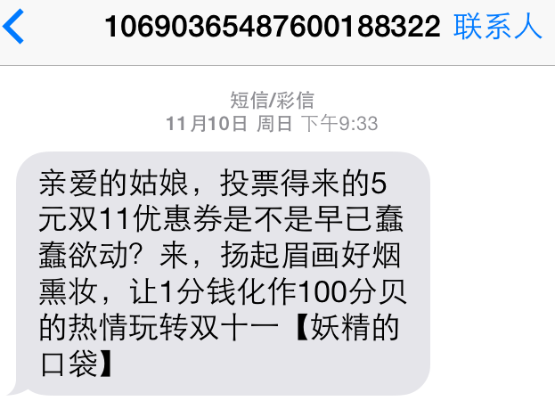
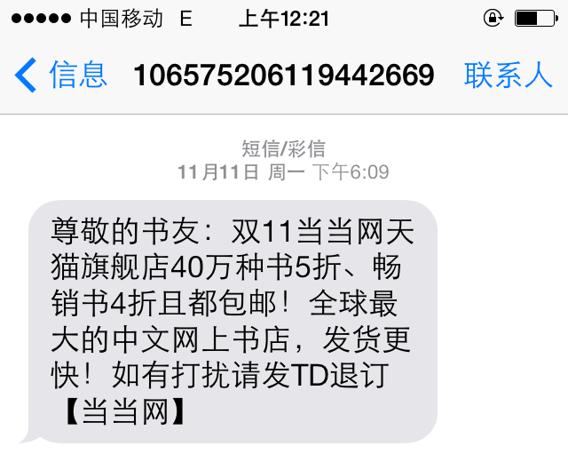
信息安全核心技术
信用系统的安全也是不得不考虑的问题。网络经济运行中不可避免地会遇到网上支付的问题。那么互联网上提供的服务安全吗？由于TCP/IP的开放性，使网上电子商务面临窃听、篡改和欺骗的威胁，最近流行的窃取网上银行密码的“红色代码”病毒更加剧了人们的这种担心。由于网络经济是借助于网络实现的，因此网络传输能否畅通地进行，数据能否顺利到达，以及数字的保密性等都涉及到网络安全问题。如果网络安全问题得不到解决就不会有网络经济的进一步发展。
销售广告？？？
短信广告？
侵犯隐私？

Slide 20

如果说网络安全问题仅仅是一种物理上的表现，那么这种问题倒是容易解决的。对于网络经济来说，造成更大影响的还是信息层面上电脑病毒和黑客的存在所带来的安全隐患，他们一旦行动起来，互联网就不会安宁，储存的信息就谈不上安全，网络经济也就谈不上发展。美国有一家信息集团曾有一份报告指出：据初步估计，黑客的大规模攻击行动造成了美国信息产业每年大约12亿美元以上的经济损失。

Slide 21
配 送 系 统 不 完 善
与发达国家相比，中国网络产业要扩大运作规模需要支付更多的社会成本。如果说国外产业通过已经比较成熟的金融支付和配送系统这两个轮子可以快速搭建网络经济(电子商务)的平台并拓展市场的话，中国的网络产业则没有这种运气。问题的关键是在电子商务运行中网站的建设恰恰是相对容易的环节，而配送系统、支付系统、信息检索与服务系统才是支撑其生存的根本所在。
网上最大的书店亚马逊也遇到了重重困难，但这是由许多因素决定的，最初几年它的经营还是比较成功的，尤其是对物资——书籍的配送上。亚马逊成功首先受到邮购的一个重要特点，即供需双方不必见面，因此互联网很容易实现“从厂门到家门”的直销服务。而且由于主导产品——书籍又是一个特殊商品，它基本是同质的，体积形状，重量也是相似的。这样就找到了物资流与信息流，资金流时空转换的界面，从而突破了物资流的一个瓶颈。
著名企业戴尔则是以所谓的“大规模定制”模式，通过零库存和循环购买，实现了信息流与物资流的时空转换。对中国的网络产业来讲，要解决物资流的配送需要考虑两个方面的问题：其一，寻找合适的主导产品；其二，除了发展自身的配送系统外，还可以考虑邮政服务以及专业的配送公司，其实很多情况下后二者往往更合适一些。可以预见，专业的配送公司将会随着网络经济的进一步发展而大量涌现，又将促进网络经济的进一步发展。

Slide 22
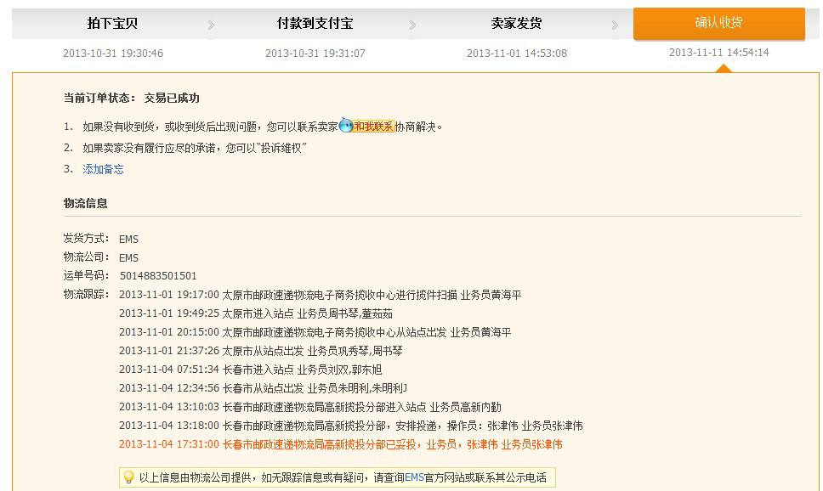

个人惨痛教训
从EMS物流看网络经济经济
如图，本人买一书包，于11月4日到达吉大北门。物流显示为已妥投。
但从4日至今（PPT完成之日）书包尚未送达。在此期间，去邮政公司
3次，其工作人员推脱至北门。去北门收 发室多次催问，其工作人员推
脱至快递员。在此后，多次打过EMS人工台及投诉电话，也无任何解
决结果！
截至今日，也不再有任何EMS服务人员向我解释！

Slide 23


法 律 配 套 制 度 尚 不 完 善
传统产业的交易活动都遵循相关法律，有法可依，他们的交易活动受法律保护。电子商务发展时间尚短，还未完全成熟，加之它的虚拟性，不同于现实社会活动，给立法带来了很大困难。电子商务是网络经济的重要组成部分，在影响网络和电子商务的诸多因素中缺乏完善的法律体系是一个重要的原因。一方面运营电子商务的产业由于得不到相应的法律保障，开展电子商务活动是举步维艰；另一方面用户又担心发生纠纷时处理起来缺少法律依据，这就形成了一个恶性循环，严重阻碍电子商务和网络经济的发展。

Slide 24



网 站 经 营 过 热
网络经济中最核心的部分是与传统经济的融合，那些致力于网络基础价值建设的网络公司将由于得到传统行业市场与传统行业资源的支持高速增长，也只有这些重视运用直面市场的商业模式和营销传播手段的新型网络公司才能在扎扎实实的企业运作中生存。遗憾的是现在很少有网络产业愿意这么做，它们仍然在不遗余力地拼内容服务，寄希望于风险投资，没在一个稳定的赢利点。用“先烧钱的办法”吸引足够的注意力并坚持下去，等到有一天网络经济的大环境好转时再谈论赢利。
中国所面临的情况与发达国家是完全不同的，我国的工业化都还没有彻底完成，各地的差别很大，互联网也不如发达国家普及，而且一贯信奉的是谨慎的消费习惯。靠有限的网民和为数众多的尚未具有自我消费能力的大、中学生是很难养活靠“烧钱”来发展自己的网站的。

Slide 25



中国网络经济发展的利与弊及其原因
之小结
谁影响网络谁影响未来——马云

Slide 26
中国网络经济的发展及其利与弊
措施以弥补弊端，强化优势
网络经济发展
优势
弊端
时代的潮流.
谁影响网络，谁就能影响未来，影响世界。

Slide 27
优势
随着经济社会的发展，网络经济以其独特的优势在经济发展的进程中逐渐崭露头角并发挥着越来越重要的作用。（一）它适应并引领了人们的现代生活方式，更好地满足人们日益增长的物质文化需求；（二）它倡导着一种时代的就业潮流，创造着一种新兴的就业方式，在解决就业问题方面也发挥着越来越重要的作用；（三）它牵引这一种全新的经济发展模式，对经济的贡献率逐渐提升。是经济发展中越来越不容忽视的强劲力量。

Slide 28


优势
对个人
对社会
足不出户，
享购物欢乐
购物
解决就业难题，
铸造和谐社会
就业
就业
经济发展模式多元。贡献率稳健提升。
自由职业，
让事业更美好
经济贡献
舒适便捷，和谐友善，让都市生活如你所愿
引领时代潮流，造福人与社会
生活方式

Slide 29
弊端
网络经济作为一种新兴的经济发展模式。伴随着诸多弊端，也在逐渐发展完善。我们应当找到问题，直面问题，解决问题。
3种情况
信息安全核心技术
配 送 系 统 不 完 善
法律配套制度尚不完善
广告狂轰滥炸
网络自身的不安全性
购物的风险
网上支付
物流业有待进一步发展
配送业务
信息检索
有法可依
有法必依
执法必严
违法必究
Notes:
Content Layouts

Slide 30

如何解决？——内部因素
发展具有普遍性，发展的模式是螺旋状上升，我们应当允许问题的存在和暴露，寻找正确的解决方式问题，促进事物的发展。
改进技术
迎合需求
强化引领
提升自身创造力和竞争力满足和引领现代生活
自身作用

Slide 31

如何解决——外部因素
政策导向为风向标，为新生行业打造良好政策环境。
国家引领
弥补弊端
相关产业的发展促进潮流强化，新兴产业发展和完善，从而促进经济又好又快发展。
发展物流业
完善法律法规的制定，加强法律法规的适用。
完善法律

Slide 32
thank you

